Slide 1
Артикуляционная гимнастика
Сонорных звуков
р, р’

Slide 2
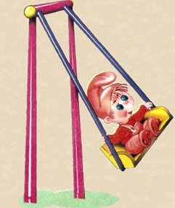
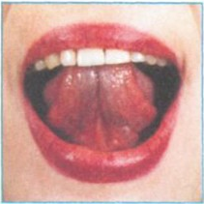
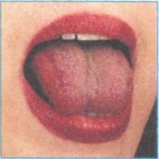
Качели
Широко открыть рот, кончик языка поднять вверх за верхние передние зубы и опустить вниз за нижние передние зубы. Нижняя челюсть не двигается, нижние зубы не прикусывают язык. Удерживать кончик языка в верхнем и нижнем положениях по 3-4 сек. Повторить движения 5-6 раз в каждую сторону.

Slide 3
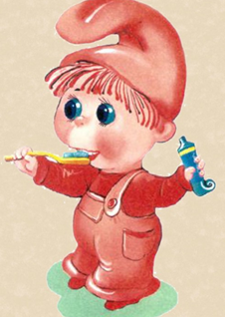
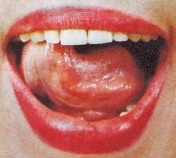
Чистим зубки
Открыть широко рот, улыбнуться, показав зубы. Затем кончиком языка «чистить верхние зубы» изнутри, двигая им влево-вправо. Кончик языка должен на­ходиться за зубами. Губы улыбаются все время, нижняя челюсть не двигается. Повторить по 3-4 движений в каждую сторону.

Slide 4
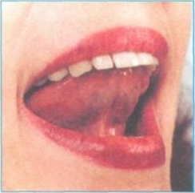
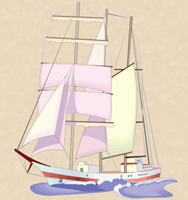
Парус
Улыбнуться, широко открыть рот, кончик языка поднять и поставить на бугорки (альвеолы) за верхними зубами, спинку языка выгнуть вперед (средняя часть языка опускается к нижним зубам, стараться, чтобы края языка стали широкими). Удерживать язык в таком положении 5-7 с. Повторить 4-5 раз.

Slide 5
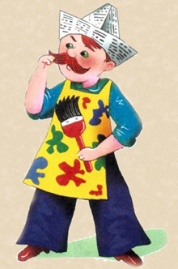
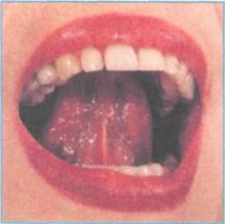
Маляр
Широко открыть рот, улыбнуться, показав зубы. Кончиком языка «красить потолок», двигая им по твердому небу вперед-назад (от верхних передних зубов к горлышку и обратно). Язык не должен выскакивать за передние зубы к губам, отрываться «от потолка» и дви­гаться влево-вправо. Нижняя челюсть не двигается. Повторить по 5-6 движе­ний в каждую сторону.

Slide 6
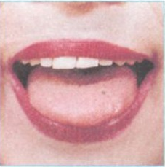
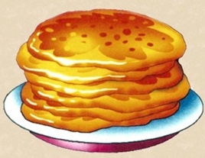
Блинчик
Широкий плоский кончик языка положить на ниж­нюю губу. Язык не должен двигаться по нижней губе. Рот чуть-чуть приоткрыт. Удерживать такое положение 5-10 с. Повторить 2-3 раза.

Slide 7
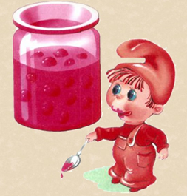
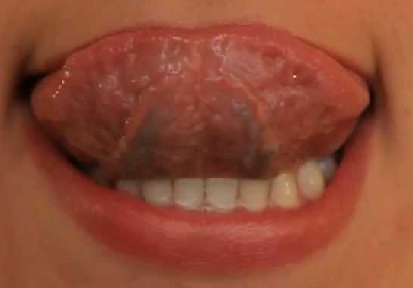
Вкусное варенье
Широким плоским кончиком языка облизать («обнять») вер­хнюю губу сверху вниз. При этом должны быть видны нижние зубы (нижняя губа от­тянута вниз, зубы не прикусывают язык). Повторить 3-5 раз.

Slide 8
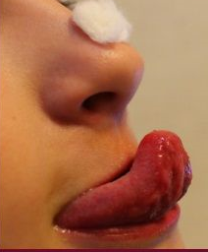
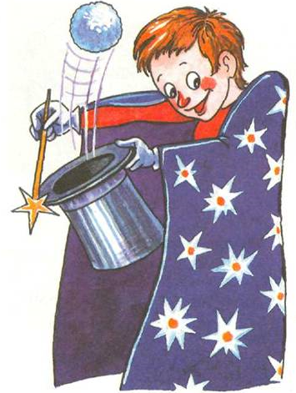
Фокусник
Высунуть ши­рокий язык, поднять кончик языка к верхней губе и подуть вверх на нос. Воздух идет по середи­не языка, щёки не надуваются. Дуть 4-5 сек. Повторить 4-5 раз. Можно положить кусочек ватки на нос или полосочку из салфетки для эффекта.

Slide 9
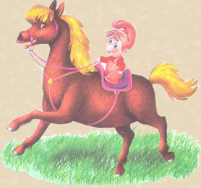
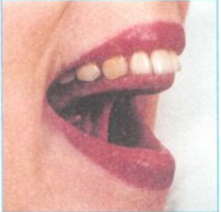
Лошадка
Приоткрыть рот, улыбнуться, показав зубы. Цокать язы­ком медленно-быстрее-быстро-медленно с короткими паузами для отдыха. Ста­раться не двигать нижней челюстью вверх-вниз. Выполнять 15-20 сек.

Slide 10
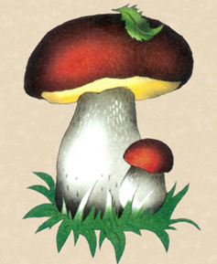
Грибок
Приоткрыть рот, пока­зать зубы. Цокнув языком, снова присосать широкий плоский язык к нёбу и удер­живать так 5-10 с (уздечка языка — это «ножка грибка», сам язык —«шляп­ка гриба»). Нижнюю челюсть максимально оттянуть вниз. Повторить 4-5 раз.

Slide 11
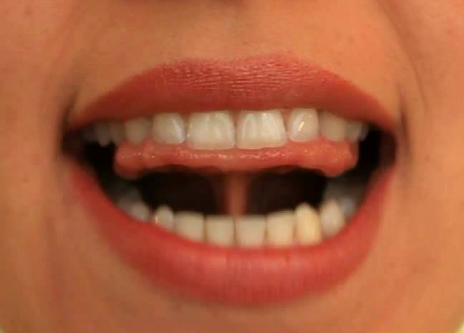
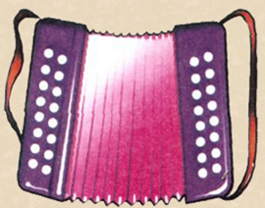
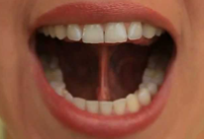
Гармошка
Улыбнуться, широко открыть рот, «присосать» язык к небу. Не опуская язык, сильно опускать нижнюю челюсть, закрыть рот и опять широко открыть, не меняя положения языка.

Slide 12
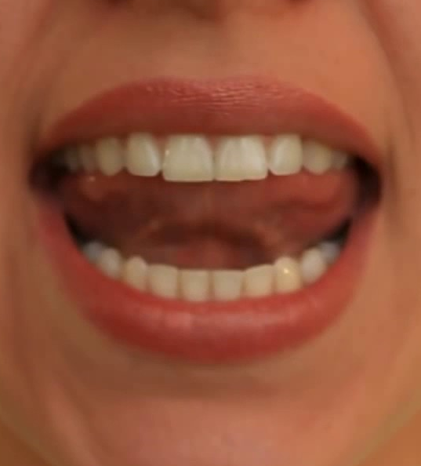
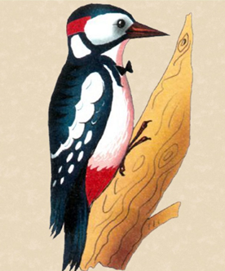
Дятел
Улыбнуться, открыть рот, поднять язык вверх. Кончиком языка с силой «ударять» по бугоркам (альвеолам) за верхними зубами и произносить звуки: «д-д-д..», затем подключать ударение: «Д-д-д / д-д-Д…». Выполнять по 10-15 сек.

Slide 13
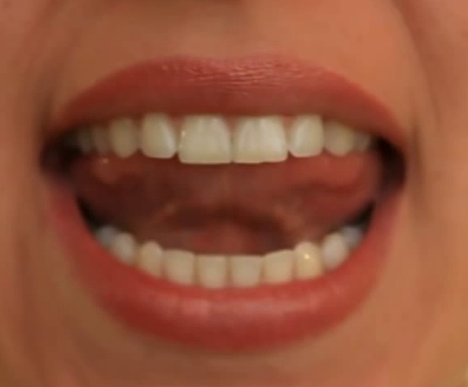
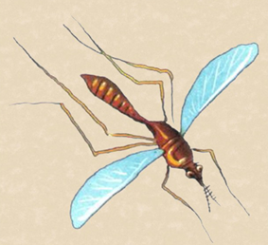
Комарик
Улыбнуться, открыть широко рот, поднять язык вверх и упереть его в бугорки за верхними зубами (альвеолы). Пытаться произнести звук [д], но не отрывисто, а протяжно: получится «дддзззз». Выполнять 3-4 раза по 10-15 сек.

Slide 14
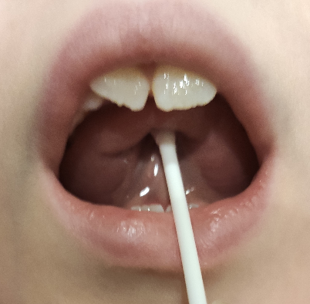
Болтушка
Поднять язык к верхнему небу (как упр. «грибок», но не присасывая его к нёбу) и дуть на кончик языка 3-4 сек (как упр. «Фокусник»), стараясь вызвать вибрацию языка. Можно помочь: кончиком ватной палочки упираемся под языком в месте, где крепится подъязычная уздечка к языку и «взбалтываем» язык быстрыми движениями вправо-влево, одновременно произнося звук [д].

Slide 15
Собираем звуки р, р’
Зубы свободно открыты
Губы расслаблены
Язык поднят к верхнему нёбу
для твердого [р] кончик языка вибрирует за альвеолами (за бугорками)
для мягкого [р’] кончик языка вибрирует на альвеолах (на бугорках за верхними зубами)
Выдох сильный, воздушная струя идет между языком и верхним нёбом
Голосовые складки (горлышко) работают

